Slide 1

ỦY BAN NHÂN DÂN QUẬN HOÀNG MAI
TRƯỜNG TIỂU HỌC LĨNH NAM
BÀI GIẢNG ĐIỆN TỬ
MÔN TIẾNG VIỆT - LỚP 2A7
Bài: Luyện tập: Mở rộng vốn từ về tình cảm bạn bè.
Dấu chấm, dấu chấm hỏi, dấu chấm than
Giáo viên: Thạch Thị Thu Nga
Năm học : 2022 – 2023

Slide 2


CHÀO MỪNG CÁC THẦY CÔ GIÁO VÀ CÁC BẠN HỌC SINH ĐẾN VỚI TIẾT HỌC

Slide 3


Slide 4

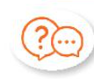

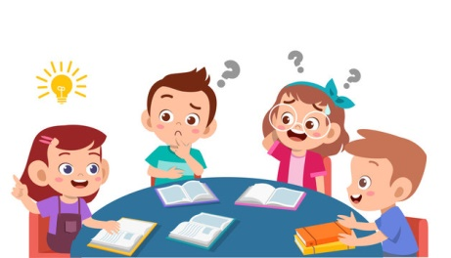


1
Tìm từ ngữ chỉ tình cảm bạn bè.
M: quý mến
…..
Thảo luận nhóm

Slide 5
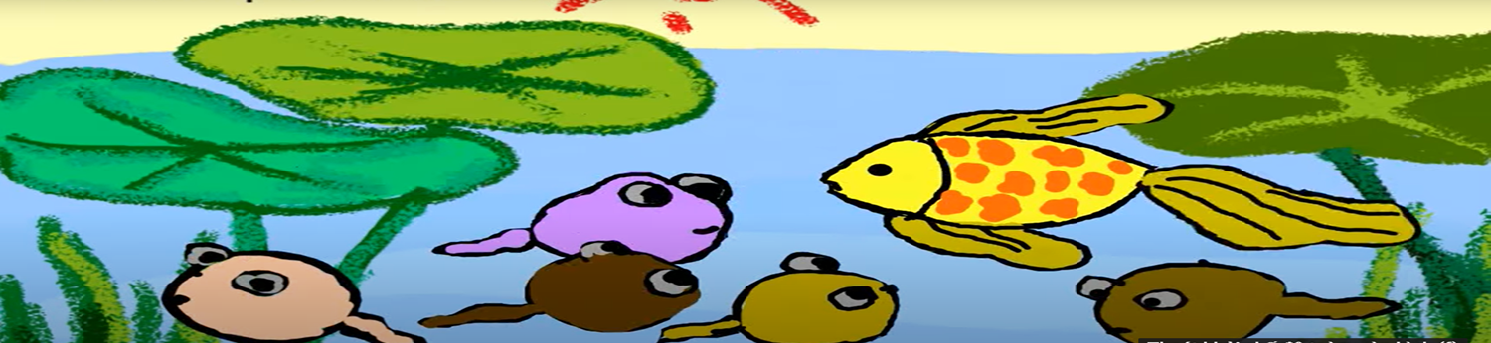
2. Chọn từ trong ngoặc đơn viết vào chỗ chấm
(nhớ, tươi vui, thân thiết, vui đùa)
Cá nhỏ và nòng nọc là đôi bạn ……… Hằng ngày, chúng cùng nhau bơi lội. Thế rồi nòng nọc trở thành ếch. Nó phải lên bờ để sinh sống. Nhưng nó vẫn ……..cá nhỏ. Thỉnh thoảng, nó nhảy xuống ao ……….cùng cá nhỏ.

Slide 6
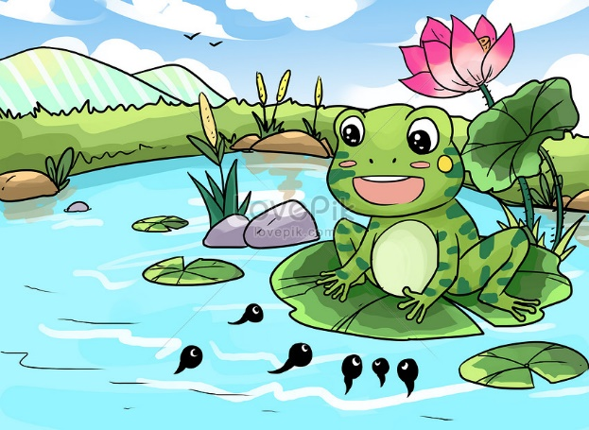
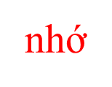








2. Chọn từ trong ngoặc đơn viết vào chỗ chấm
( ; ; ; )
Cá nhỏ và nòng nọc là đôi bạn . Hằng ngày, chúng cùng nhau bơi lội. Thế rồi nòng nọc trở thành ếch. Nó phải lên bờ để sinh sống. Nhưng nó vẫn cá nhỏ. Thỉnh thoảng nó nhảy xuống ao
cùng cá nhỏ.
………………….
…………….
………………….

Slide 7
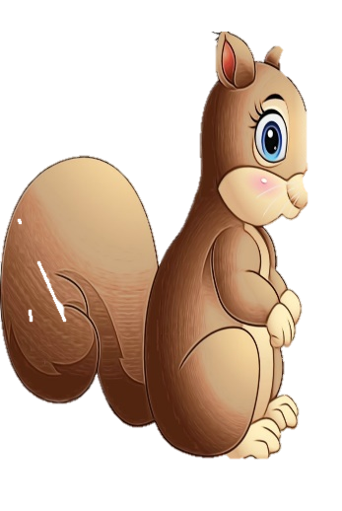
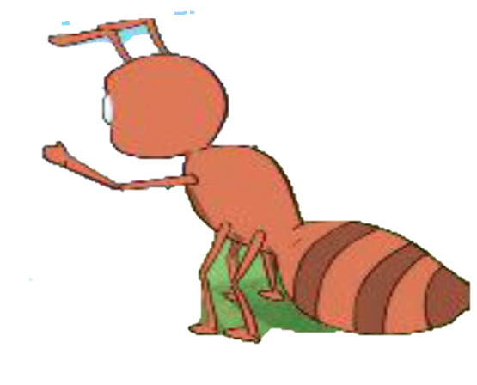
3. Chọn câu ở cột A phù hợp với ý ở cột B . Nói tên dấu câu đặt cuối mỗi câu.
A
B
Hằng ngày hai bạn thường rủ nhau đi học.
Hỏi điều chưa biết
Vì sao lúc chia tay sóc, kiến rất buồn?
Kể lại sự việc
Sóc ơi, tớ cũng
nhớ cậu!
Bộc lộ cảm xúc

Slide 8
Thảo luận nhóm

Slide 10
3. Chọn câu ở cột A phù hợp với ý ở cột B . Nói tên dấu câu đặt cuối mỗi câu.
A
B
Hằng ngày hai bạn thường rủ nhau đi học.
Hỏi điều chưa biết
Vì sao lúc chia tay sóc, kiến rất buồn?
Kể lại sự việc
Sóc ơi, tớ cũng
nhớ cậu!
Bộc lộ cảm xúc

Slide 11
Dấu câu
Dấu chấm than
Dấu chấm
Dấu chấm hỏi
Bộc lộ cảm xúc
Kể lại sự việc
Hỏi điều chưa biết

Slide 12

Vè đoàn kết
Ve vẻ vè ve
Nghe vè đoàn kết
Chúng mình thân thiết
Anh em một nhà
Nhảy múa hát ca
Giúp nhau học tập
Chia ngọt sẻ bùi
Yêu thương hòa thuận
Giận hờn chóng qua
Chỉ còn tiếng hát
Réo rắt ngân nga
Lớp học là nhà
Cô là cha mẹ
Thương yêu nâng đỡ
Tiến bộ từng ngày
Yêu lắm bạn ơi
Lớp mình đoàn kết.

Slide 13

Kính chúc quý thầy cô mạnh khỏe, hạnh phúc
Chúc các con chăm ngoan học giỏi
Tạm biệt và hẹn gặp lại

Slide 14


